Slide 1


산림공간 디지털 플랫폼 구축사업
ID-D05
2025.11.10

Slide 2
승인내역
구분 | 소속/직책 | 성명 | 일자 | 서명
작성자 | 제타럭스시스템/프로 | 류승범 | 2025.11.10
검토자
검토자
승인자
개정이력
NO | 버전 | 개정일 | 작성자 | 변경사유 | 승인자
1 | 0.1 | 2025.11.10 | 류승범 | 최초작성

Slide 3
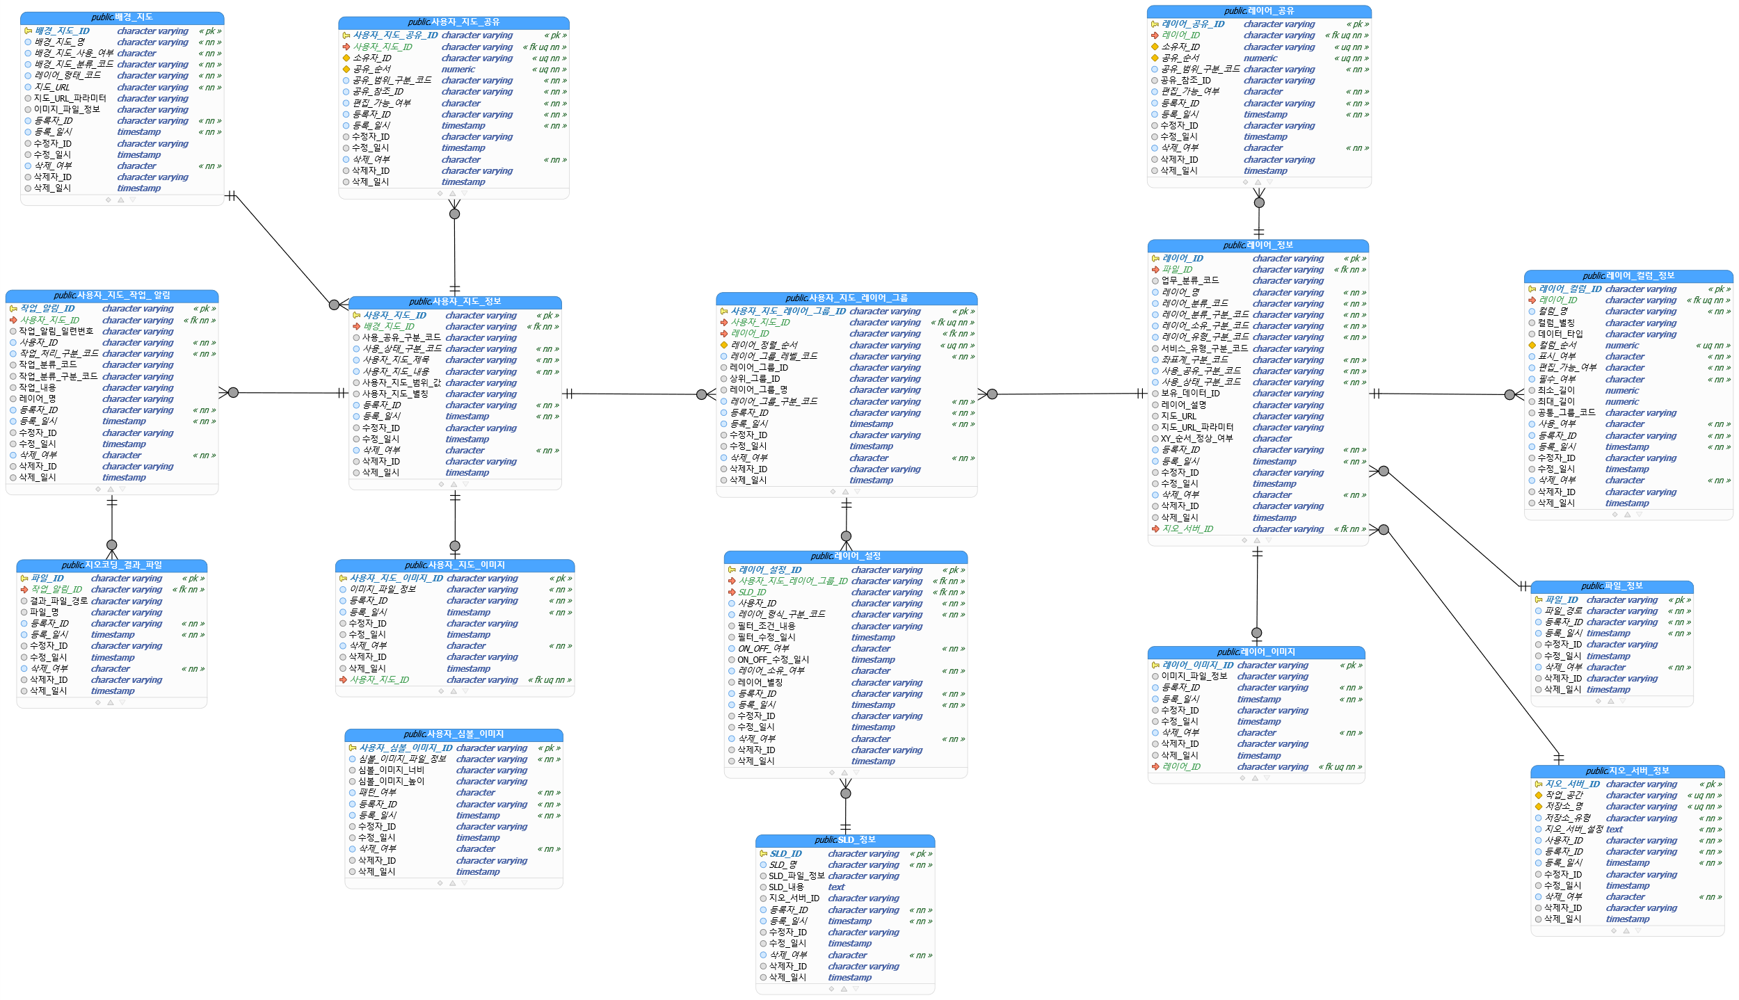
산림공간 디지털 플랫폼 구축 사업
류승범
25.11.10
산림공간 디지털 플랫폼
산림공간 디지털 플랫폼 2D
0.1
저작 도구(웹맵/레이어) 논리데이터
모델 다이어그램

